Slide 1

DUTINA ÚSTNÍ
A HLTAN
Otorinolaryngologie
Magisterský studijní program VL a ZL LF MU
Klinika otorinolaryngologie a chirurgie hlavy a krku
Fakultní nemocnice u sv. Anny a LF MU v Brně
Přednosta: Doc. MUDr. Gál Břetislav, Ph.D.
Pekařská 53, Brno , 656 91

Slide 2
DUTINA ÚSTNÍ A HLTAN
Anatomie a funkce dutiny ústní a hltanu
  klinická anatomie dutiny ústní a hltanu ( anatomie dutiny ústní a hltanu, Waldayerův lymfatický okruh, topografické vztahy)
  funkce hltanu ( funkce polykací, funkce Waldayerova okruhu, polykání, chuť)
vyšetření dutiny ústní , hltanu
  fyziologický nález
  fyzikální vyšetření , endoskopie
  zobrazovací vyšetření
  vyšetření chuti
Hypertrofie lymfoepiteliálního hltanového okruhu
Adenotomie
Záněty hltanu
  obecné rozdělení
  akutní faryngitida
  chronická faryngitida
Akutní záněty Waldeyerova lymfatického okruhu
  akutní tonzilitidy
  symptomatické tonzilitidy (infekční mononukleóza,spála, herpangina, spalničky
Chronické záněty hltanu (chronická tonsillitis)
Tonzilektomie ( indikace, princip TE, komplikace, tonsilotomie)
Komplikace angín
  Flegmóna a absces peritonzilární
  tonsilogenní sepse
  retro- a paraf. absces
Nádory nosohltanu
  benigní nádory (Juvenilní angiofibrom)
  karcinom nosohltanu
Nádory orofaryngu a dutiny ústní
  histologie, symptomatologie, diagnostika
Operační postupy u nádorů orofaryngu
  transorální přístupy
  zevní přístupy
Ronchopatie a syndrom spánkové apnoe
  diagnostika, léčba

Slide 3
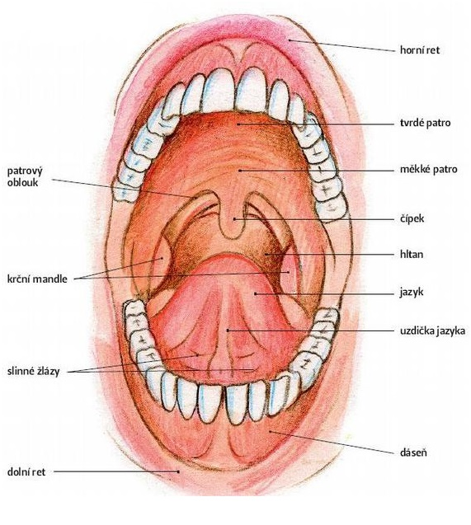
DUTINA ÚSTNÍ A HLTAN
Anatomie dutiny ústní
Dutina ústní (Cavitas oris)
  Iniciální část trávicího traktu, artikulace, okluze
  Ohraničení:
    Ventrálně: ústní štěrbina (rima oris)
    Dorzálně: istmus faucium
  Důležité sublokality:
    Tělo jazyka
      Hranice: hrazené papily (papillae circumvallate)
      Kořen jazyka součást orofaryngu
    Spodina dutiny ústní
      vývody submandibulárních žláz
    Bukální sliznice
      vývody parotických žláz
    Tvrdé patro
      Měkké patro součást orofaryngu
    Ostatní sublokality
      Rty, zuby, alveolární výběžky, slinné žlázy
Zdroj obr.: is.muni.cz

Slide 4
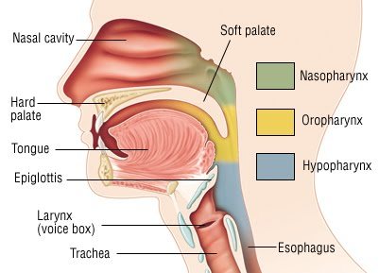
DUTINA ÚSTNÍ A HLTAN
Anatomie hltanu
Hltan (Pharynx)
  Dutý svalový orgán: polykání, dýchání
  Lokalizace: baze lební - dolní okraj prstencové chrupavky (C6)
  Dělení:
    Horizontální dělení:
      rovina měkkého patra
      rovina jazylky
  Pars nasalis pharyngis (nasofarynx, epipharynx, nosohltan)
  Pars oralis pharyngis (mesopharynx, oropharynx)
  Pars laryngea pharyngis (hypopharynx)
Zdroj obr.: is.cuni.cz

Slide 5
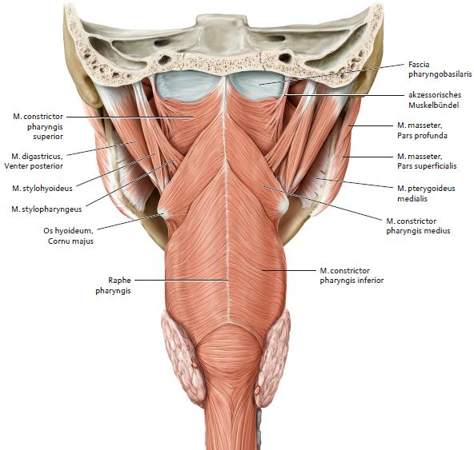
DUTINA ÚSTNÍ A HLTAN
Stěna hltanu
Stěna hltanu
  Sliznice (tunica mucosa)
    nasopharynx : pokračování nosní sliznice (cylindrický řasinkový epitel)
    přechod do orofaryngu : epitel přechodný (oblast fossae Rossenmulleri)
    orofarynx a hypofarynx : epitel nerohovějící dlaždicobuněčný
  Submukóza (tunica submucosa)
    Řídké pojivo: šíření zánětů, nádorů
  Svalová vrstva (tunica muscularis)
    Svěrače (horní ,střední, dolní /Kiliánův/: vchod do jícnu)
    Zdvihače
  Vazivová vrstva (adventitia)
Zdroj obr.: is.muni.cz.

Slide 6
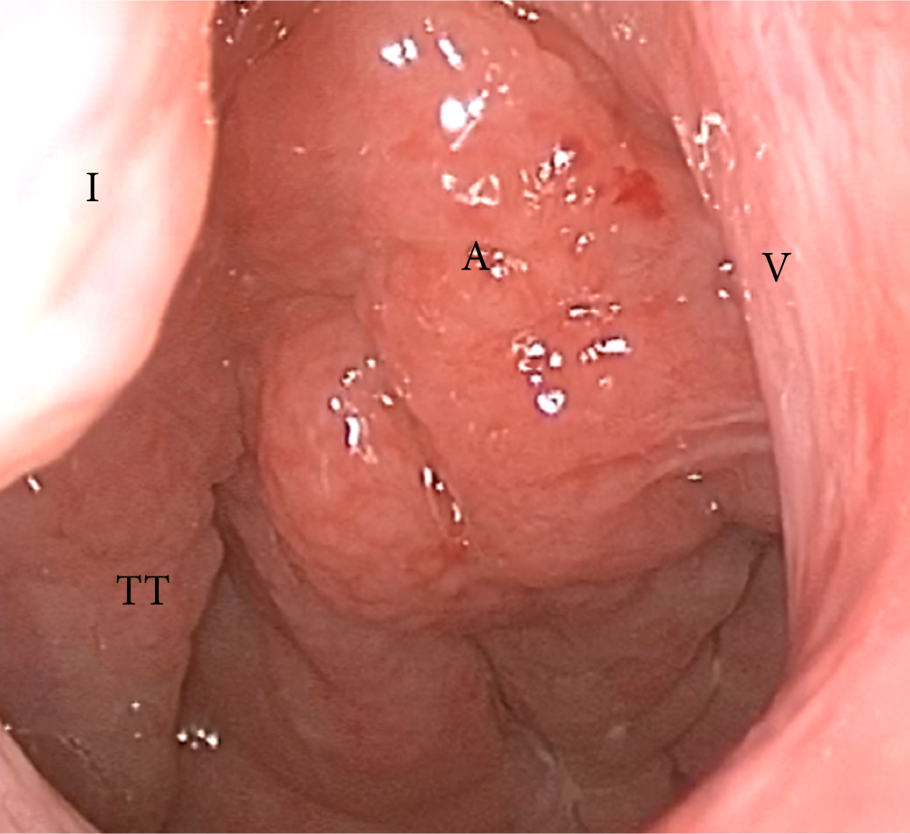
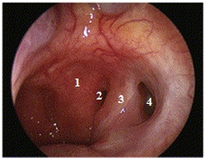
DUTINA ÚSTNÍ A HLTAN
Anatomie hltanu
Pars nasalis pharyngis (epipharynx, nasopharynx, nosohltan)
  Ohraničení:
    Kraniální: spodina lební (klivus týlní kosti)
    Ventrální: choany (komunikace s dutinou nosní)
    Dorzální: krční obratle
    Kaudální: horizontální rovina měkkého patra (velofaryngeální uzávěr)
  Obsah:
    Laterální stěna
      Ostium pharyngeum tubae auditivae
      Torus tubarius (podkladem je volný konec chrupavky sluchové trubice)
      Fossa Rosenmulleri
      Tonsilla tubaris (Gerlachova tonzila)
    Tonsilla pharyngea (hltanová mandle)
      U dětí - hltanová mandle - fyziologický nález
      vs. adenoidní vegetace - patologické zvětšení (viz obr.)
      U dospělých - klenba nosohltanu volná (fyziologický nález – viz obr.)
      Bursa pharyngica: reziduum tonzily u dospělých
Klenba nosohltanu - děti
A – adenoidní vegetace, V – vomer – septum,
TT – torus tubární, I – dolní nosní skořepa
Klenba nosohltanu - dospělý
1 - klenba nosohltanu,
2 – Rossenmullerská jamka
3 – tubární torus,
4 – Eustachova trubice
Zdroj obr.: www.sciencedirect.com

Slide 7
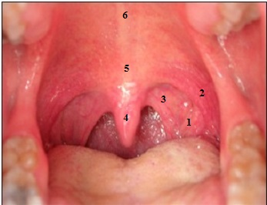
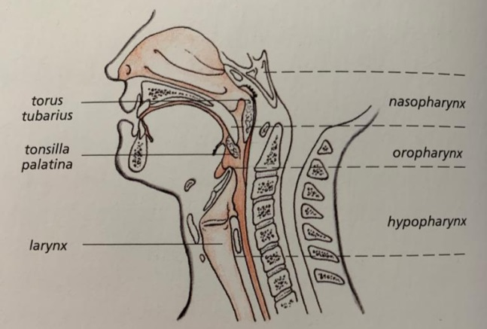
DUTINA ÚSTNÍ A HLTAN
Anatomie hltanu
Pars oralis pharyngis (mezofarynx, oropharynx)
  Ohraničení:
    Kraniální:
      horizontální rovina měkkého patra (C2)
      velofaryngeální uzávěr: na zadní stěně Passavantův val (podmíněn horním svěračem hltanu)
    kaudální: horní okraj epiglottis (C4)
    Ventrální: istmus faucium (hltanová branka, ventrálně přecházející do dutiny ústní)
    dorzální: krční páteř
  Obsah:
    Laterální stěna - patrové tonzily a patrové oblouky
      Laterálně peritonzilární a parafaryngeální prostor
      řídké podslizniční pojivo: šíření infekce a nádorů
    měkké patro
    kořen jazyka
    glosoepiglotické valekuly
    zadní stěna hltanu
1 – patrová tonzila, 2 – přední patrový oblouk, 3 – zadní patrový oblouk,
4 – uvula, 5 – měkké patro,
6 – tvrdé patro (patří již do dut. ústní)
Zdroj obr.: P. Komínek a kol.
Záněty hltanu, Tobiáš, r. 2016
Zdroj obr.: www.sciencedirect.com

Slide 8
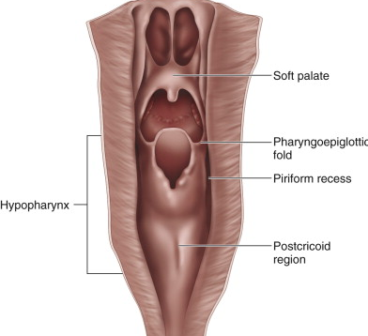
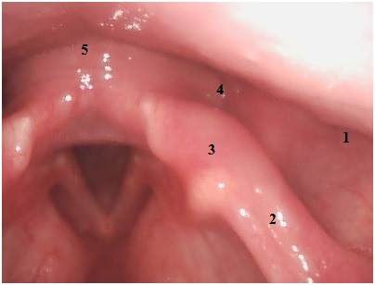
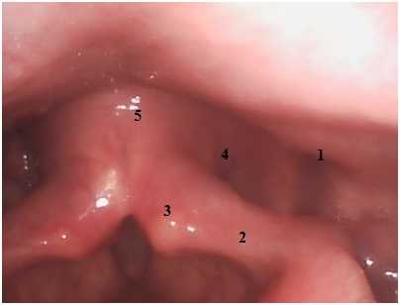
DUTINA ÚSTNÍ A HLTAN
Anatomie hltanu
Pars laryngea pharyngis (hypofarynx)
  Ohraničení:
    Kraniální: horní okraj epiglottis (C4)
    Kaudální: dolní okraj prstencové chrupavky (C6) - Kiliánův (krikofaryngeální) svěrač
    Ventrálně: struktury hrtanu
  Sublokality:
    piriformní siny
    postkrikoidní krajina
    zadní stěna
Zdroj obr.: www.sciencedirect.com
Hypofarynx vlevo při ventilaci a při fonaci
Zdroj obr.: Fotoarchív KOCHHK FN u sv.Anny a LF MU
1 – laterální stěna piriformíno sinu,
2 – aryepiglotická řasa,
3 – arytenoidní hrbol,
4 – dno piriformního sinu ,
5 – postkrikoidní krajina

Slide 9
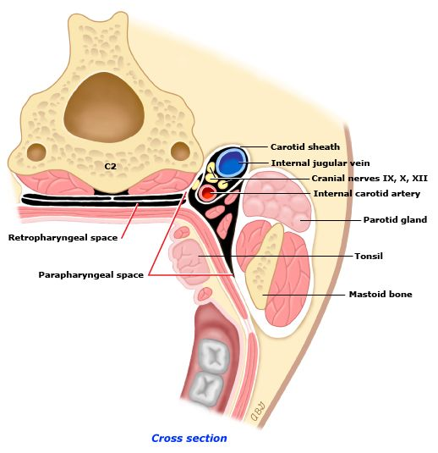
DUTINA ÚSTNÍ A HLTAN
Topografické vztahy
Topografické vztahy k okolním tkáním
  klinicky důležité prostory (šíření zánětů , šíření nádorů)
    Peritonzilární prostor
      mezi pouzdrem patrové tonzily a vnitřní částí svaloviny hltanu (peritonzilární flegmóna/absces)
    Parafaryngeální prostor
      tvar obrácené pyramidy, leží po stranách hltanu od spodiny lebeční k úrovni jazylky
      vyplněn řídkým pojivem
      obsahuje životně důležité nervově-cévní struktury
      (AC, VJ, n.IX, n.X, n.XI)
      parafaryngeální flegmona/absces, parafaryngeální šíření nádorů
    Retrofaryngeální prostor
      obecně prostor mezi zadní stěnou hltanu a krční páteří
      při průniku zánětu riziko rychlé propagace do zadního mediastina
      Součástí je „Danger space „ - mezi alárním listem a
      prevertebrálním listem hluboké krční fascie, ohraničen
      kraniálně bazi lební, kaudálně bránicí
Zdroj obr.: www.somepomed.org

Slide 10
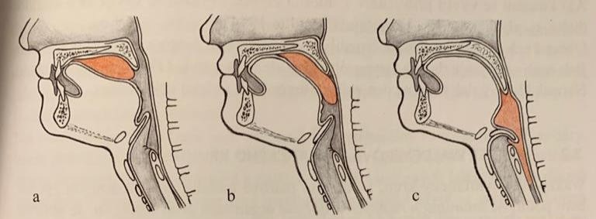
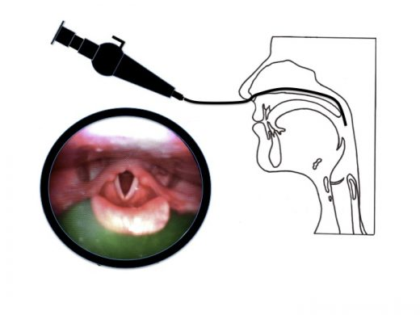
DUTINA ÚSTNÍ A HLTAN
Funkce hltanu
Polykání
  Fáze polykání
    Volní fáze:
      Orální přípravná
        Žvýkání
      Orální transportní
        Posunutí sousta do hltanového vchodu
    Reflexní fáze:
      Hltanová
        Posun od hltanového vchodu (kořene jazyka) do jícnu
        Oddělení hltanu od dýchacích cest (uzavření velofaryngeálního uzávěru a vchodu do hrtanu)
      Jícnová
  Vyšetření polykání
    FEES (funkční endoskopické vyšetření polykání)
      Polykání pyré, tekutin a piškotu za transanzální endoskopické kontroly
      orofaryngu a laryngu
Imunitní (Waldeyerův lymfatický okruh)
Jiné funkce:
  dýchání, fonace, chuť, obranné reflexy (dávení, kašel, kýchání), tlak vyrovnávající funkce Eustachovy tuby
a) Fáze orální, b) fáze hltanová c) fáze jícnová
Zdroj obr.: P. Komínek a kol. Záněty hltanu, Tobiáš,
r. 2016
Zdroj obr.: www.sassplic.com

Slide 11
DUTINA ÚSTNÍ A HLTAN
Funkce hltanu
Waldeyerův lymfatický okruh
  Komplexní imunitní a ochranný systém hltanu
    Součástí systému MALT (mucous associated lymphoid tissue)
    První linie ochrany proti infekci
    Antigenní stimulace, tvorba protilátek, T a B lymfocyty
  Tvořen tonzilami a lymfatickými folikuly hltanu
  Tonzily:
    Tonsillae palatinae (patrové mandle)
      Zásadní role WLO
      specifický povrch a struktura: krypty, lymfoepitel
      fyziologický detritus (čepy): epitel, lymfocyty, bakterie, zbytky jídla
    Tonsilla pharyngea (hltanová mandle)
    Tonsillae tubarie
    Tonsilla lingualis
    Tonsilla ventriculi laryngis
    Lymfatické folikuly rozesety v podslizniční vrstvě sliznice
    především laterální a zadní stěna hltanu

Slide 12
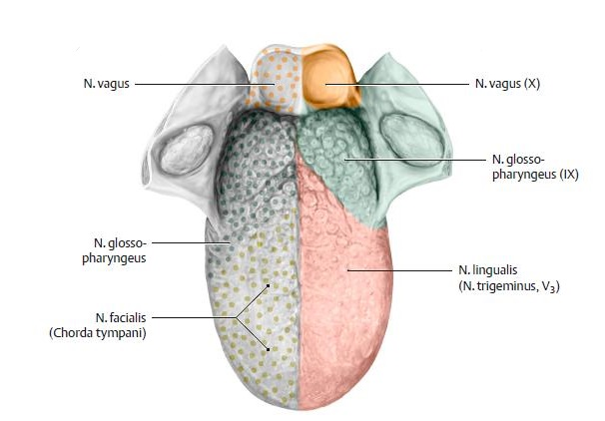
DUTINA ÚSTNÍ A HLTAN
Chuť
komplexní děj, vzniká smícháním vjemů čichových, termických, mechanických a dotykových
  Chuťové pohárky
    v hrazených, nitkovitých a houbovitých papilách jazyka
    na tvrdém patře, předních patrových obloucích, patrových mandlích, zadní stěně hltanu, sliznici tváří
  Chuťové vjemy
    sladké, slané, kyselé, hořké, umami
  Senzorická inervace
    n.VII (chorda tympani) – přední 2/3 jazyka
    n.IX - zadní 1/3 jazyka (kořen jazyka),
    měkké patro, zadní stěna orofaryngu
    n.X – glosoepiglotické valekuly, hypofarynx
Zdroj obr.: www.medicinenet.com

Slide 13
DUTINA ÚSTNÍ A HLTAN:
Anatomie a funkce dutiny ústní a hltanu
  klinická anatomie dutiny ústní a hltanu ( anatomie dutiny ústní a hltanu, Waldayerův lymfatický okruh, topografické vztahy)
  funkce hltanu ( funkce polykací, funkce Waldayerova okruhu, polykání, chuť)
vyšetření dutiny ústní , hltanu
  fyziologický nález
  fyzikální vyšetření , endoskopie
  zobrazovací vyšetření
  vyšetření chuti
Hypertrofie lymfoepiteliálního hltanového okruhu
Adenotomie
Záněty hltanu
  obecné rozdělení
  akutní faryngitida
  chronická faryngitida
Akutní záněty Waldeyerova lymfatického okruhu
  akutní tonzilitidy
  symptomatické tonzilitidy (infekční mononukleóza,spála, herpangina, spalničky
Chronické záněty hltanu (chronická tonsillitis)
Tonzilektomie ( indikace, princip TE, komplikace, tonsilotomie)
Komplikace angín
  Flegmóna a absces peritonzilární
  tonsilogenní sepse
  retro- a paraf. absces
Nádory nosohltanu
  benigní nádory (Juvenilní angiofibrom)
  karcinom nosohltanu
Nádory orofaryngu a dutiny ústní
  histologie, symptomatologie, diagnostika
Operační postupy u nádorů orofaryngu
  transorální přístupy
  zevní přístupy
Ronchopatie a syndrom spánkové apnoe
  diagnostika, léčba

Slide 14
DUTINA ÚSTNÍ A HLTAN
Vyšetření
Vyšetření
  Anamnéza
    informace o příznacích, jejich vývoji a délce trvání (dny: zánět, týdny až měsíce: nádor)
    rizikové faktory (nádorových onemocnění): kouření, alkohol
    hltanové parestezie, dysfagie, odynofagie, trismus, foetor ex ore
    cave: jednostrannost obtíží, krev ve slinách, váhový úbytek
  Fyzikální vyšetření
    aspekce, palpace
    endoskopie
  Zobrazovací metody
    RTG, CT/MRI, UZ
  Doplňující vyšetření
    Laboratorní testy, mikrobiologické testy

Slide 15
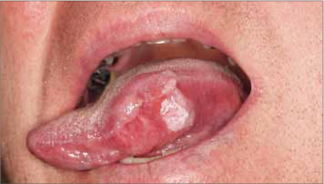
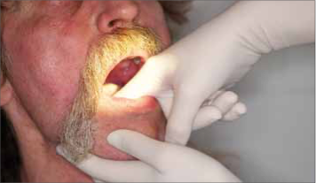
DUTINA ÚSTNÍ
Vyšetření
Technika vyšetření dutiny ústní
  Aspekce (čelní reflektor, ústní lopatka)
  Palpace (důležité v ORL onkologii)
Vyšetřované struktury
  spodina dutiny ústní:
    aspekce sliznice (povrchové slizniční léze), vývody podčelistních žláz (při palpaci vývodu hmatné konkrementy, při zevní masáži žlázy hodnocení slinné sekrece)
  tělo jazyka
    aspekce povrchu (povrchové záněty), asymetrie plazení (potuchy inervace, nádory), palpace (nádory)
  bukální sliznice
    aspekce sliznice (povrchové slizniční léze), vývody parotických žláz (při zevní masáži žlázy hodnocení slinné sekrece)
Karcinom hrany jazyka vlevo
Bimanuální palpace spodiny dut.ústní
Zdroj obr.: oba Fotoarchív KOCHHK FN u sv. Anny a LF MU

Slide 16
DUTINA ÚSTNÍ
Vyšetření
1 – Stenonský vývod příušní slinné žlázy
2 – bukální sliznice
Fyziologický status localis
  sliznice ústního vestibula klidná
  spodina dutiny ústní s klidnou sliznicí, palpačně měkká, vývody podčelistních žláz klidné, při zevní masáži podčelistní žlázy vývody s čirou slinnou sekrecí
  povrch jazyka klidný, jazyk plazí středem, palpačně měkký, prohmatný, bez hmatné rezistence
  bukální sliznice klidná, bez patologických povrchových lézí, vývody parotických žláz klidné, při zevní masáži žlázy s čirou slinnou sekrecí
  doplňující: stav chrupu, alveolární výběžek, tvrdé patro, rty
1 – spodina jazyka, 2 – uzdička jazyka,
3 – spodina dut.ústní s podjazykovou slinou žlázou
4 – Warthonský vývod podčelistní slinné žlázy
Zdroj obr.: oba Fotoarchív KOCHHK FN u sv. Anny a LF MU

Slide 17
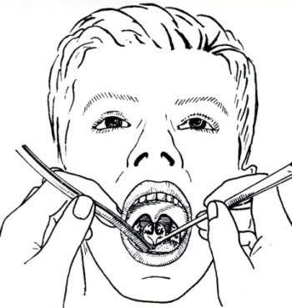
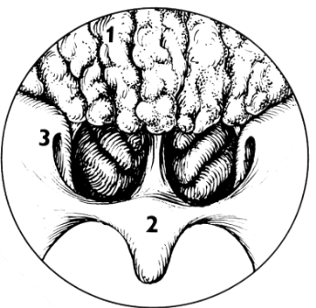
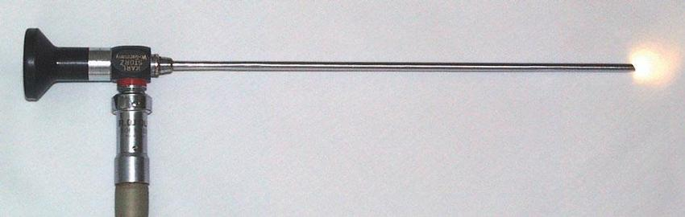
NOSOHLTAN vyšetření
Anamnéza
  uni/bilaterální nosní neprůchodnost, krvácení z nosu, patologická sekrece z nosu, chrápání, insuficience funkce ET (nedoslýchavost, recid. středoušní záněty)
  huhňavost
    otevřená (rhinolalia aperta): insuficience velofaryngeálního uzávěru (rozštěpové vady)
    zavřená (rhinolalia clausa): neprůchodnost nosu a nosohltanu
  Vyšetřované struktury
    klenba nosohltanu ( děti: hltanová mandle v.s. adenoidní vegetace, dospělí: bursa pharyngica, nádor)
    nosohltanové ústí Eustachovy tuby, tubární torus, recessus Rosenmulleri
    choany , zadní konce dolních skořep (hypertrofie, polypy, antrochoanální polyp)
Technika vyšetření
  zadní rinoskopie
    čelní reflektor, ústní lopatka, nahřáté nosohltanové zrcátko
    standardní ambulantní vyšetření
  rigidní / flexibilní endoskopická (rino)epifaryngoskopie
    detailní přehlédnutí struktur dutiny nosní a nosohltanu
    dnes již dostupný standard v ambulantním provozu zlatým standardem
Indirektní vyšetření nosohltanu
1 – hltanová mandle
2 – měkké patro s čípkem
3 – ústí Eustachovy tuby
Zdroj obr.: www.eorl.cz
Endoskop pro rigidní rinoepifaryngoskopii
Zdroj obr.: oba Fotoarchív KOCHHK FN u sv. Anny a LF MU

Slide 18
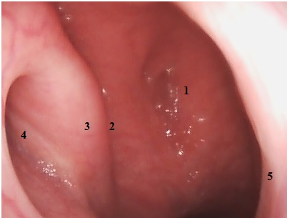
NOSOHLTAN vyšetření
Fyziologický status localis
    zadní rinoskopie / epifaryngoskopie
    klenba nosohltanu volná, choany volné, zadní koce dolních skořep normoplastické, tubární tory symetrické, Rosenmullerské recesy volné, ústí Eustachových tub volná, sliznice bledá, bez patologické sekrece či infiltrace
Transanzální pohled (rigidní epifaryngoskopií) na pravou polovinu nosohltanu
1 – (volná) klenba nosohltanu
2 – Rossenmullerský recessus
3 – tubární torus
4 – ústí Eustachovy tuby
5 – nosní septum
Zdroj obr.: Fotoarchív KOCHHK FN u sv.Anny a LF MU

Slide 19
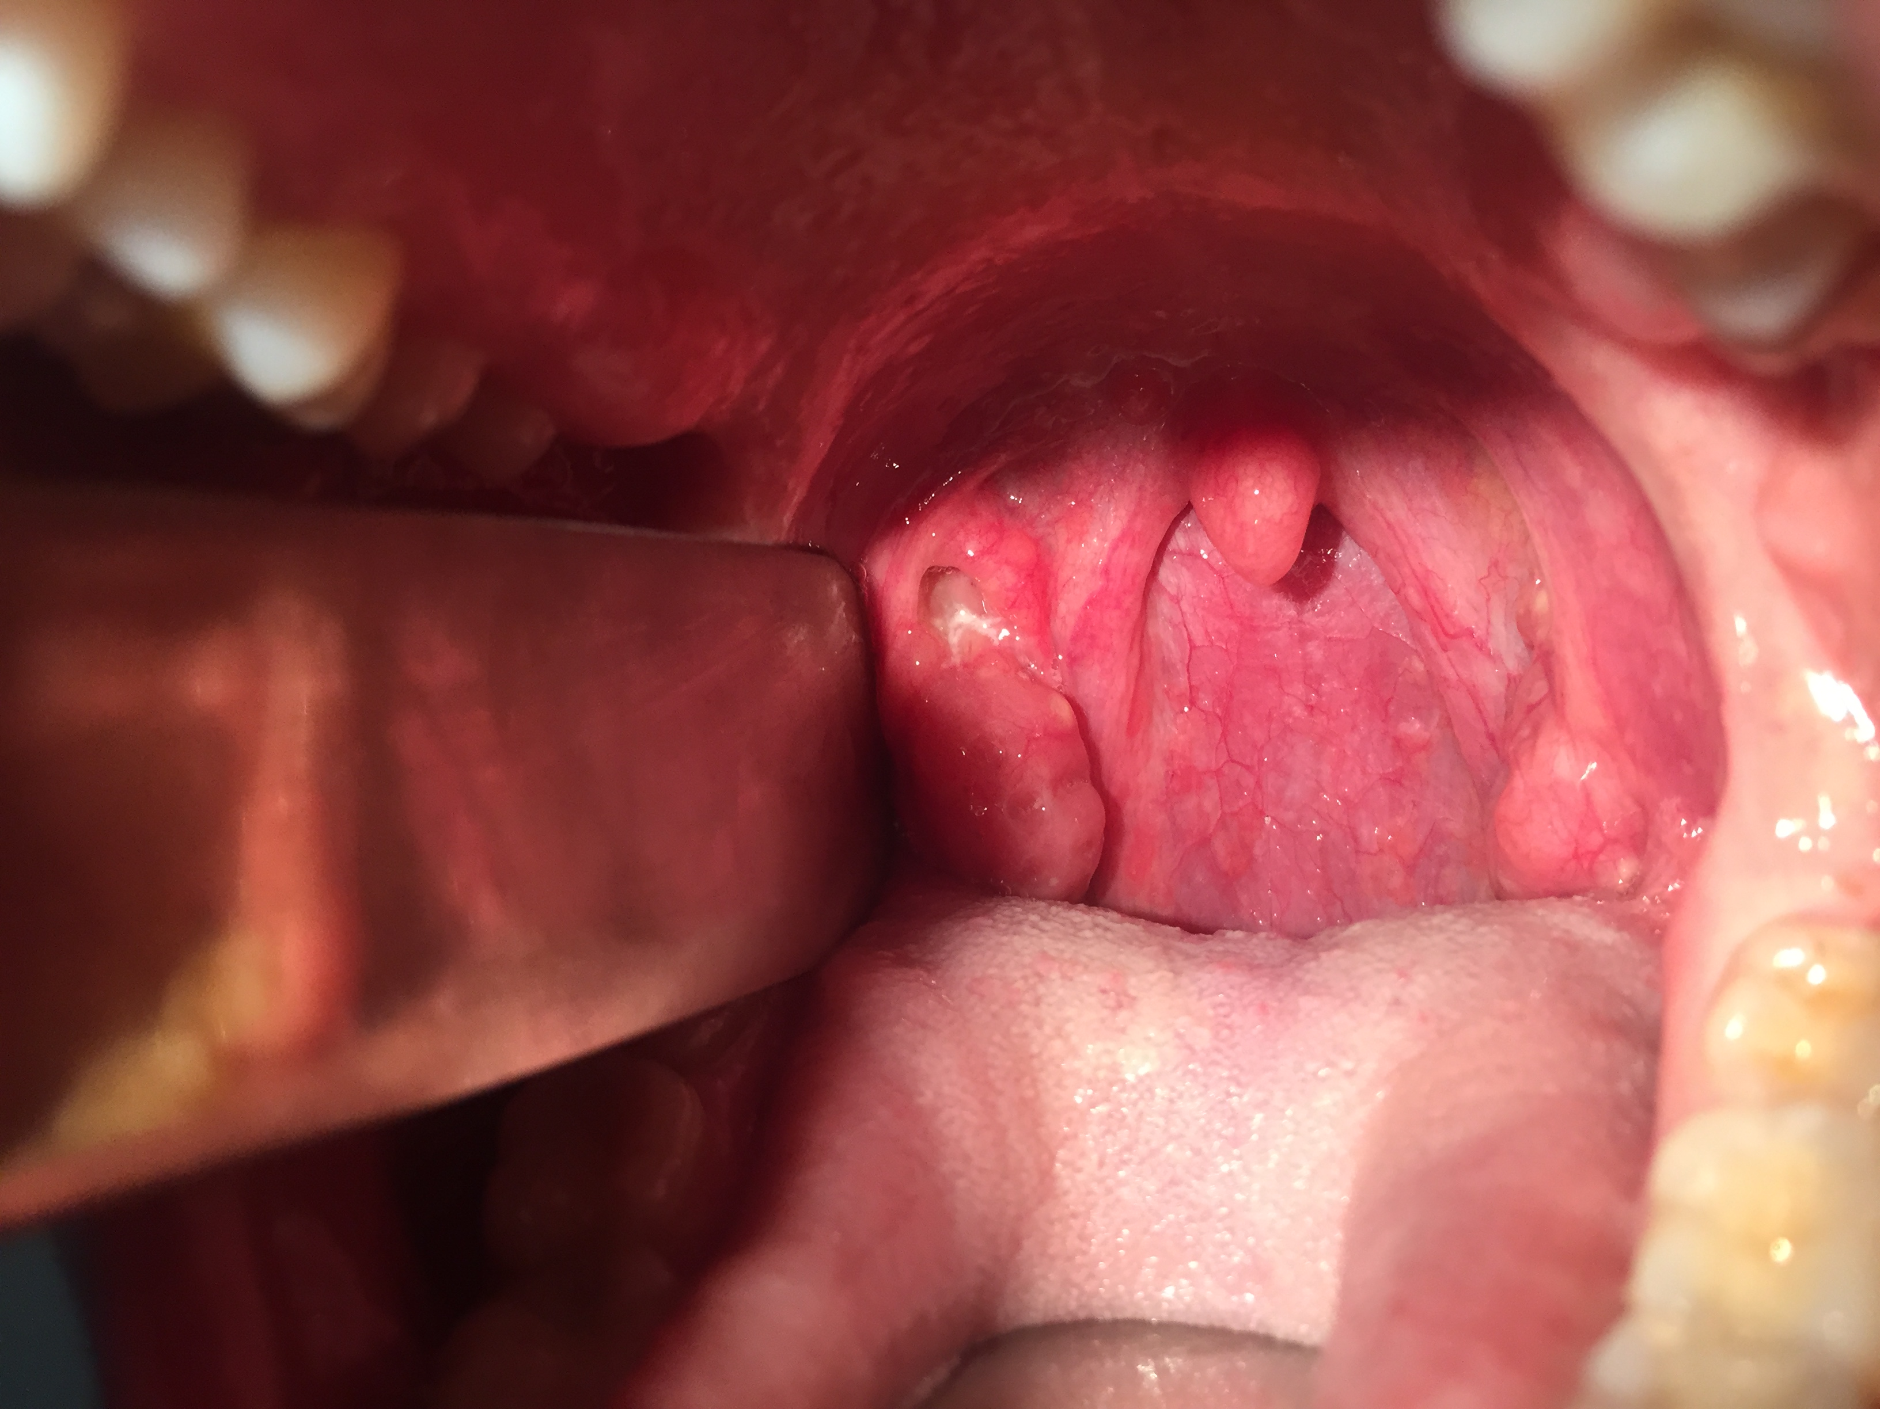
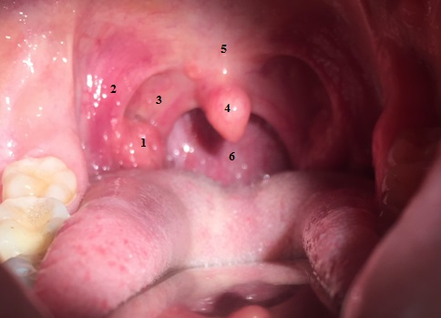
OROFARYNX vyšetření
Exprese tonzily vpravo
Technika vyšetření dutiny ústní
  čelní reflektor, ústní lopatka
Vyšetřované struktury
  patrové tonzily
    symetrie hltanové branky (tonzil a patrových oblouků), velikost, povrch patrových tonzil (čepy, povlaky, ulcerace, exofytické tumory)
    exprese tonzil: lopatkou vytváříme tlak na dolní okraj patrového oblouku – posuzujeme luxaci tonzily z lůžka a vytlačení obsahu krypt ( fixace a patologický obsah příznakem chronické tonzilitidy)
    Velikost tonzil - I.stupeň do 25%, II.stupeň do 50%, III.stupeň nad 50%
    šíře orofarxngu , IV.stupeň kissing tonsils
  měkké patro
    aspekce sliznice (povrchové slizniční léze), tvar měkkého patra a uvuly
    ( rozštěpové tvary, otoky u zánětů)
  kořen jazyka
    aspekce lépe přehledná při indirektní laryngoskopie
    palpace kořene jazyka prstem s gumovou rukavicí (nádory)
Pohled na orofarynx
1 – patrová tonzila, 2 – přední patrový oblouk,
3 – zadní patrový oblouk, 4 – uvula,
5 – měkké patro,
6 – zadní stěna orofaryngu
Zdroj obr.: Archív KOCHHK FN u sv.Anny a LF MU

Slide 20
OROFARYNX vyšetření
  Fyziologický status localis
    hltanová branka symetrická, měkké patro s klidnou, bledou sliznicí, bez otoku
    patrové tonzily fyziologické velikosti (atrofické, hypertrofické), povrch kryt bledou sliznicí, bez povlaků, luxovatelné (polofixované, fixované při chronické tonzilitidě), při expresi bez patologického obsahu (zapáchající detritus, hnis při chron. tonzilitidě), palpačně měkké, bez hmatné rezistence (nádory)
    zadní stěna s bledou, klidnou sliznicí (hypertrofie lymfatických folikulů )
1 – patrová tonzila,
2 – přední patrový oblouk,
3 – zadní patrový oblouk,
4 – uvula,
5 – měkké patro,
6 – zadní stěna orofaryngu
Zdroj obr.: Archív KOCHHK FN u sv.Anny a LF MU

Slide 21
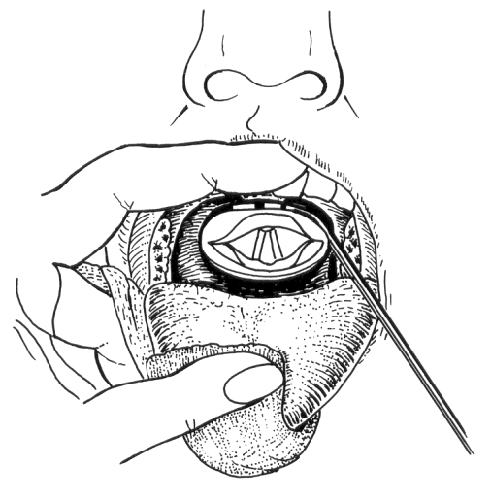
HYPOFARYNX vyšetření
Anamnéza
  dysfagie, odynofagie, aspirace do dýchacích cest, dysfonie, váhový úbytek
Technika vyšetření
  vyšetření hypofaryngu součástí indirektní laryngoskopie
    čelní reflektor, hrtanové zrcátko, gáza na jazyk, vyplazení jazyka
  Flexibilní/rigidní endoskopie hypofaryngu
    flexibilní hypofaryngoskopie: flexibilní vyšetření v lokální anestesii, ambulantní vyšetření
    rigidní hypofaryngoskopie: v celkové anestezii (s/bez biopsie), suspekce na cizí těleso či nádor, umožňuje detailní vyšetření piriformních sinů a krční části jícnu
Vyšetřované struktury
  piriformní recesy
    symetrie recesů, při fonaci se rozevírají , stagnace slin jednostranná (nádor hypofaryngu), stagnace slin oboustranná (patologie jícnu)
  zadní stěna hypofaryngu
Fyziologický nález
  piriformní recesy se symetricky rozevírají bez stagnace slin, sliznice recesů i zadní stěny bledá, klidná
Zdroj obr.: www.eorl.cz
Hypofarynx vlevo
1 – laterální stěna piriformíno sinu,
2 – aryepiglotická řasa,
3 – arytenoidní hrbol,
4 – dno piriformního sinu ,
5 – postkrikoidní krajina
Zdroj obr.: Fotoarchív KOCHHK FN u sv.Anny a LF MU

Slide 22
DUTINA ÚSTNÍ A HLTAN
Zobrazovací vyšetření
Zobrazovací vyšetření
  RTG
    z ORL hlediska velmi omezené indikace
    Dutina ústní:
      stomatologické indikace (panoramatický snímek čelisti, temporomandibulárního kloubu)
    Hltan :
      RTG kontrastní vyšetření polykacího aktu kontrastní látkou
  CT (s kontrastní látkou)/ MRI (s kontrastní látkou)
    dominantní vyšetřovací metody (komplikace zánětů hltanu, nádory hltanu)
  UZ
    vyšetření krku (krčních lymfatických uzlin, slinných žláz)
    rychlý, dostupný, absence radiačního záření

Slide 23
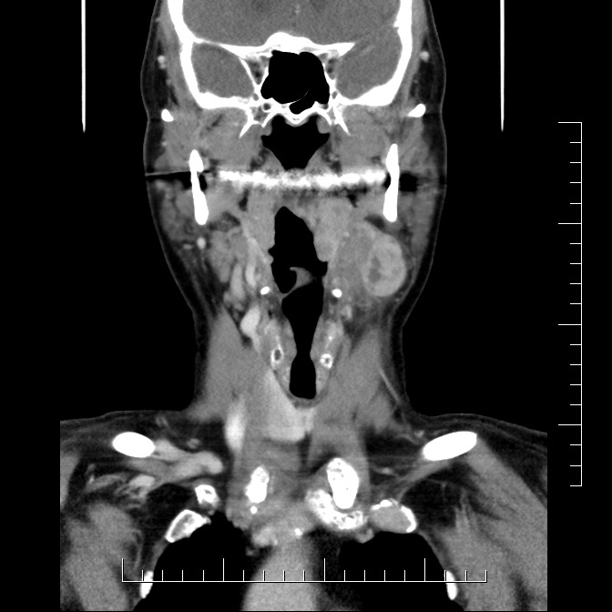
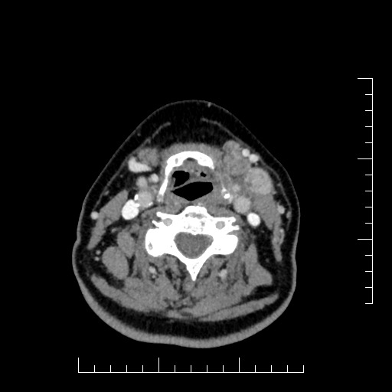
DUTINA ÚSTNÍ A HLTAN
Zobrazovací vyšetření
CT s/bez kontrastu
  Indikace:
    Onkologická indikace (CT hlavy a krku): základní zobrazovací vyšetření pro hodnocení rozsahu tumoru a lokoregionálního šíření (dutina ústní, hltan, lymfatické krční uzliny)
    Zánětlivé komplikace : lokalizace zánětu, rozsah, šíření do okolních struktur (perimandibulární oblast, parafaryngeální prostor, krční oblast : lymf. uzliny, VJI, AC)
  Pozitiva
    zobrazení měkkých tkání a kostí (osteodestrukce), dostupnost
  Negativa
    časté artefakty ze zubních výplní (MRI)
MRI
  vyhrazena jako rezervní modalita CT při potřebě detailnějšího vyšetření měkkých tkání (nevhodné pro kostní skelet)
  Pozitiva: absence radiace , vysoce senzitivní na měkké tkáně
  Negativa: Méně dostupný, Délka trvání vyšetření, limitující hodnocení kosti (čelisti)
CT hlavy a krku: tumor levé patrové tonzily s metastázou do krčních uzlin vlevo (koronární a axiální projekce)
Zdroj obr.: Fotoarchív KZM FN u sv. Anny a LF MU

Slide 24
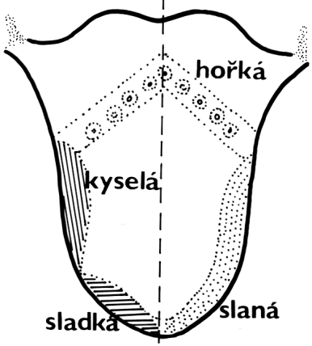
DUTINA ÚSTNÍ A HLTAN vyšetření chuti
Gustometrie
Technika provedení
  postupně štětičkou na jazyk dáváme roztoky různých koncentrací
    Cukru
    Soli
    citronové kyseliny
    chininu
  podněty na obě strany chuťových oblastí
  vyplachování úst mezi podněty
Zdroj obr.: www.eorl.cz

Slide 25
DUTINA ÚSTNÍ A HLTAN
Přednášky KDORL FN Brno
Anatomie a funkce dutiny ústní a hltanu
  klinická anatomie dutiny ústní a hltanu ( anatomie dutiny ústní a hltanu, Waldayerův lymfatický okruh, topografické vztahy)
  funkce hltanu ( funkce polykací, funkce Waldayerova okruhu, polykání, chuť)
vyšetření dutiny ústní , hltanu a jícnu
  fyziologický nález
  fyzikální vyšetření , endoskopie
  zobrazovací vyšetření
  vyšetření chuti
Hypertrofie lymfoepiteliálního hltanového okruhu
Adenotomie
Záněty hltanu
  obecné rozdělení
  akutní faryngitida
  chronická faryngitida
Akutní záněty Waldeyerova lymfatického okruhu
  akutní tonzilitidy
  symptomatické tonzilitidy (infekční mononukleóza,spála, herpangina, spalničky
Chronické záněty hltanu (chronická tonsillitis)
Tonzilektomie ( indikace, princip TE, komplikace, tonsilotomie)
Komplikace angín
  Flegmóna a absces peritonzilární
  tonsilogenní sepse
  retro- a paraf. absces
Nádory nosohltanu
  benigní nádory (Juvenilní angiofibrom)
  karcinom nosohltanu
Nádory orofaryngu a dutiny ústní
  histologie, symptomatologie, diagnostika
Operační postupy u nádorů orofaryngu
  transorální přístupy
  zevní přístupy
Ronchopatie a syndrom spánkové apnoe
  diagnostika, léčba

Slide 26
DUTINA ÚSTNÍ A HLTAN:
Anatomie a funkce dutiny ústní a hltanu
  klinická anatomie dutiny ústní a hltanu ( anatomie dutiny ústní a hltanu, Waldayerův lymfatický okruh, topografické vztahy)
  funkce hltanu ( funkce polykací, funkce Waldayerova okruhu, polykání, chuť)
vyšetření dutiny ústní , hltanu a jícnu
  fyziologický nález
  fyzikální vyšetření , endoskopie
  zobrazovací vyšetření
  vyšetření chuti
Hypertrofie lymfoepiteliálního hltanového okruhu
Adenotomie
Záněty hltanu
  obecné rozdělení
  akutní faryngitida
  chronická faryngitida
Akutní záněty Waldeyerova lymfatického okruhu
  akutní tonzilitidy
  symptomatické tonzilitidy (infekční mononukleóza,spála, herpangina, spalničky
Chronické záněty hltanu (chronická tonsillitis)
Tonzilektomie ( indikace, princip TE, komplikace, tonsilotomie)
Komplikace angín
  Flegmóna a absces peritonzilární
  tonsilogenní sepse
  retro- a paraf. absces
Nádory nosohltanu
  benigní nádory (Juvenilní angiofibrom)
  karcinom nosohltanu
Nádory orofaryngu a dutiny ústní
  histologie, symptomatologie, diagnostika
Operační postupy u nádorů orofaryngu
  transorální přístupy
  zevní přístupy
Ronchopatie a syndrom spánkové apnoe
  diagnostika, léčba

Slide 27
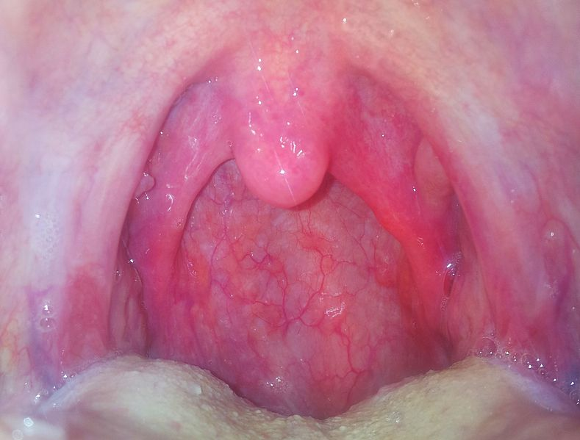
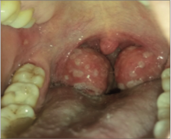
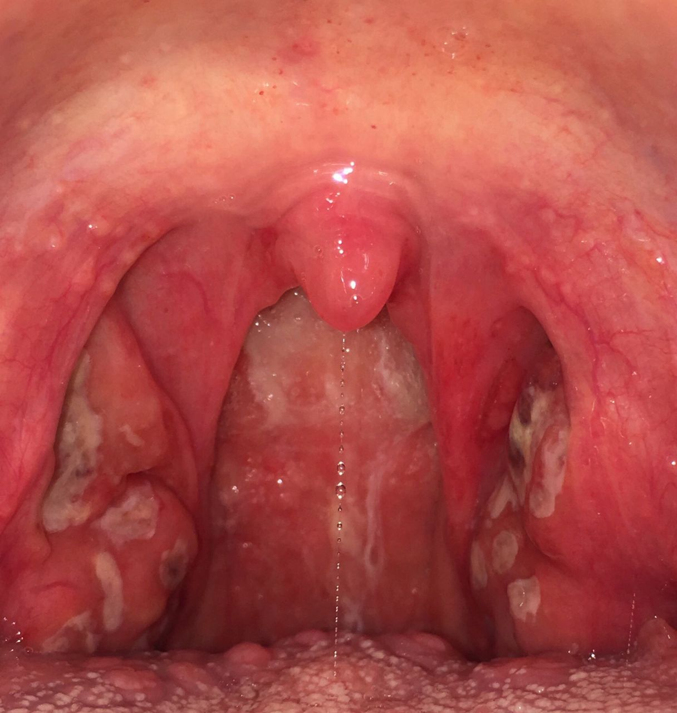
DUTINA ÚSTNÍ A HLTAN
Záněty hltanu
Akutní faryngitida
Faryngitidy
  Zánět sliznice hltanu bez postižení tonzil
    akutní
      Výuka ve FDN
    chronické
Tonzilitidy
  Zánět lymfoepiteliálního orgánu (mandlí)
    akutní (angíny)
      Výuka ve FDN
    chronické
Tonzilofaryngitidy
  Zánět sliznice hltanu a současně mandlí
Akutní tonzilitida
akutní tonzilofaryngitida
Zdroj obr.: www.europeanreview.org

Slide 28
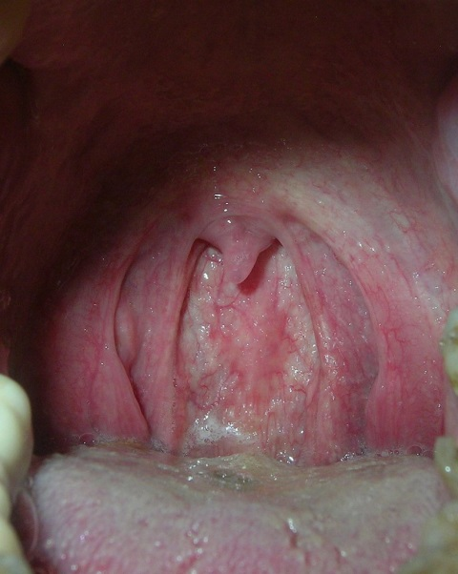
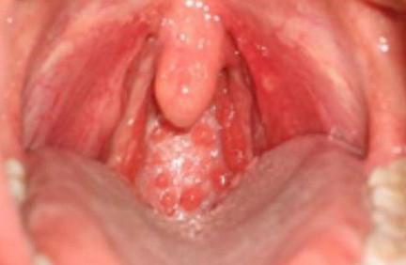
DUTINA ÚSTNÍ A HLTAN:
Chronické záněty hltanu
Pharyngitis chronica (chronická faryngitida)
  chronický zánět sliznice hltanu bez postižení tonzil
Příznaky:
  Polymorfní a měnlivé (pocit cizího tělesa a škrabání v krku, paradoxní pocit zahlenění a suchosti v krku), absence celkových příznaků
  Etiologie:
  vlivy zevního prostředí (prach, suché prostředí, ústřední topení, klimatizace)
  kouření: u silných kuřáků vyloučit nádor
  věk: ve stáří atrofické slizniční změny
  Lokální nález:
  Atrofická faryngitida: suchá, vyhlazená sliznice s hustým zasychajícím hlenem
  Hypertrofická faryngitida: zmnožené folikuly/pruhy na zadní a laterální stěně faryngu
  Léčba:
  režimová opatření: redukce faktorů a návyků přispívající k suchosti sliznic (káva, alkohol, kouření), zvlhčování vdech. vzduchu (lok. léčba, inhalace, laváže, ...), balneoterapie
Zdroj obr.: is.muni.cz

Slide 29
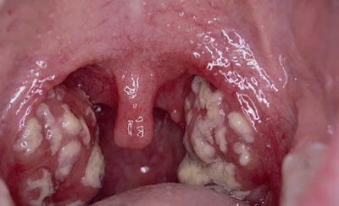
DUTINA ÚSTNÍ A HLTAN
Záněty hltanu
Tonzilitidy
  Chronické
  Akutní = angína = akutní zánět tonzil
    Dělení mikrobiologické
      Bakteriální
      Virové
      Mykotické
    Dělení anatomické
      Palatinální
      Retronazální
      Lingvální
    Dělení patologickoanatomické
      Katarální
      Lakunární
      Folikulární
      Vezikulózní
      Pseudomembranózní
      Ulceromembranózní
      Flegmonozní
      gangrenózní
    Patogeneticky
      Samostatné
      Symptomatické
      Druhotné
Lakunární angína
Zdroj obr.: cs2.htgetrid.com

Slide 30
DUTINA ÚSTNÍ A HLTAN
Chronická tonzilitida
tonsillitis chronica (chronický zánět patrových mandlí)
definice (Přecechtěl 1959):
  dlouhotrvající zánět podmíněný progresivními a regresivními fázemi aktivního zánětu společně s následky předchozích zánětů
  infekční fokus: časté chronické osídlení patogenními mikroby (cave pyogenní streptokok: metatonzilární projevy)
anamnéza + symptomy:
  typické recidivující anginy v anamnéze
  místní: nevýrazné, měnlivé, intermitentní bolesti v krku, zápach z úst, tvorba tonzilární čepů
  celkové: únava, subfebrilie bolesti kloubů, tendence k nachlazení, subfebrilie
  metatonzilární: bolesti kloubů, dermatitidy, zánětlivé postižení srdce nebo ledvin
typický klinický nález
jedna ze základních indikací k tonzilektomii

Slide 31
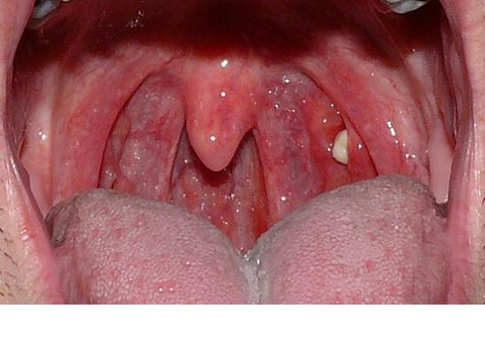
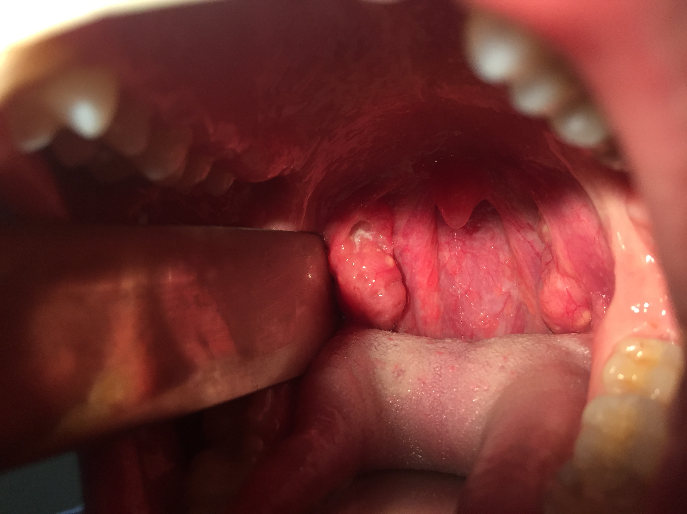
DUTINA ÚSTNÍ A HLTAN
Chronická tonzilitida
Lokální nález
  evidentní známky chronické tonzilitidy:
    fixace tonzil v tonzilárním lůžku: zatlačením lopatky na přední patrový oblouk nedochází k fyziologické medioluxaci tonzily
    Při expresi vytlačen z tonzilárních krypt patologický obsah (hnis, zapáchající detritus): expresi provádíme tlakem lopatky na dolní okraj patrového oblouku – posuzujeme luxaci tonzily z lůžka a vytlačení obsahu krypt – stěr na kultivační vyšetření (čep může být projevem fyziologické stagnace epitelu, zvláště u dětí)
    Povrch tonzil: rozeklaný, rozbrázděný nebo zajizvený
    Překrvení předních patrových oblouků
    Zvětšení regionálních jugulodigastrických mízních uzlin
    Velikost tonzil není rozhodující: atrofické i hypertrofické formy
Diagnóza
  anamnéza, typický klinický nález, mikrobiologické vyšetření (cave pyogenní streptokok), laboratorní vyš. (FW, KO+diff, CRP, cave elevace ASLO )
Terapie
  konzervativní (ATB): jen přechodný efekt, standard: tonzilektomie
Close
Zdroj obr: Fotoarchív KOCHHK FN u sv.Anny a LF MU

Slide 32
DUTINA ÚSTNÍ A HLTAN:
Anatomie a funkce dutiny ústní a hltanu
  klinická anatomie dutiny ústní a hltanu ( anatomie dutiny ústní a hltanu, Waldayerův lymfatický okruh, topografické vztahy)
  funkce hltanu ( funkce polykací, funkce Waldayerova okruhu, polykání, chuť)
vyšetření dutiny ústní , hltanu
  fyziologický nález
  fyzikální vyšetření , endoskopie
  zobrazovací vyšetření
  vyšetření chuti
Hypertrofie lymfoepiteliálního hltanového okruhu
Adenotomie
Záněty hltanu
  obecné rozdělení
  akutní faryngitida
  chronická faryngitida
Akutní záněty Waldeyerova lymfatického okruhu
  akutní tonzilitidy
  symptomatické tonzilitidy (infekční mononukleóza,spála, herpangina, spalničky
Chronické záněty hltanu (chronická tonsillitis)
Tonzilektomie ( indikace, princip TE, komplikace, tonsilotomie)
Komplikace angín
  Flegmóna a absces peritonzilární
  tonsilogenní sepse
  retro- a paraf. absces
Nádory nosohltanu
  benigní nádory (Juvenilní angiofibrom)
  karcinom nosohltanu
Nádory orofaryngu a dutiny ústní
  histologie, symptomatologie, diagnostika
Operační postupy u nádorů orofaryngu
  transorální přístupy
  zevní přístupy
Ronchopatie a syndrom spánkové apnoe
  diagnostika, léčba

Slide 33
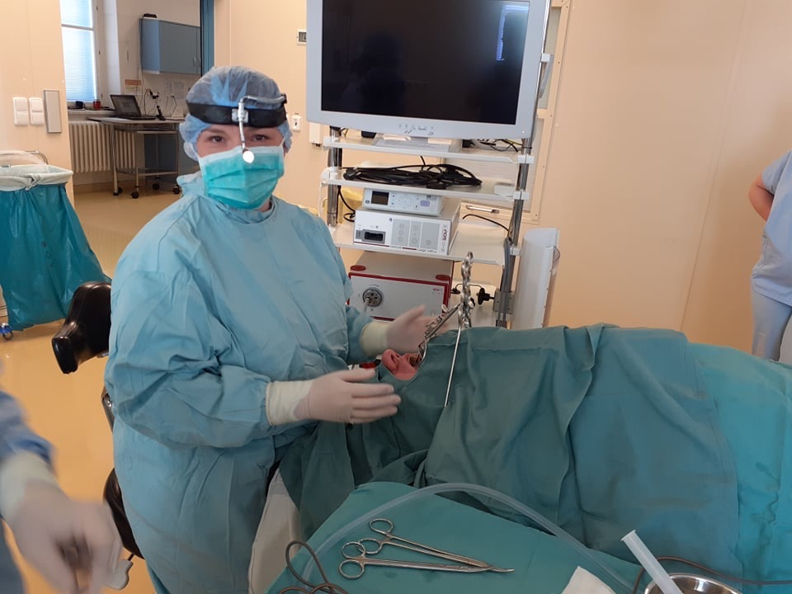
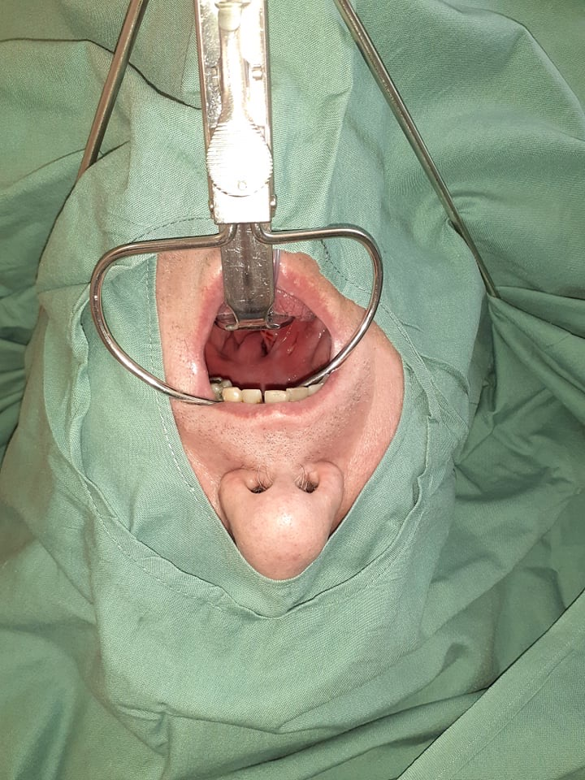
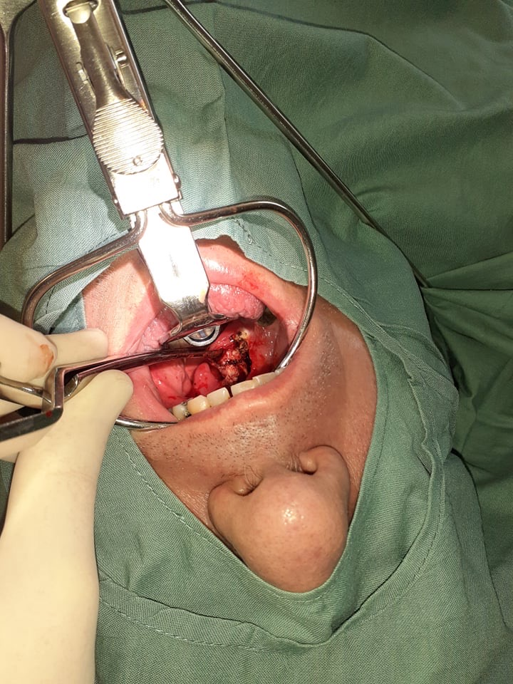
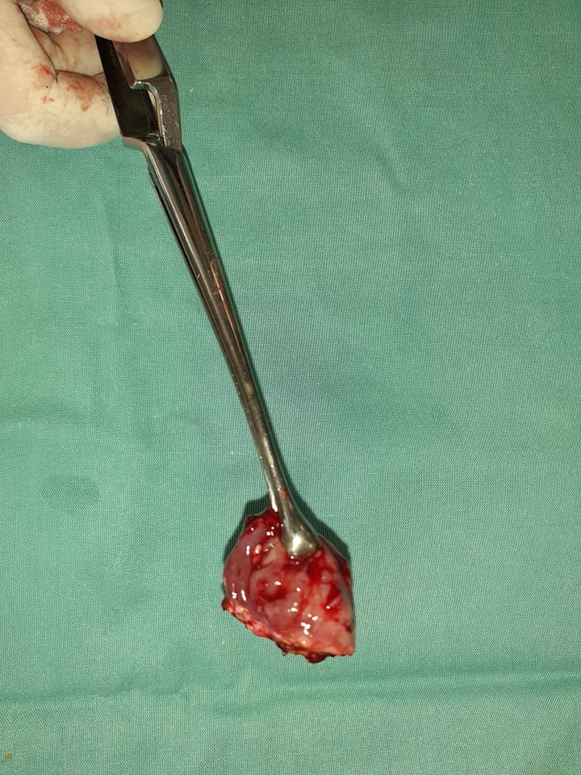
DUTINA ÚSTNÍ A HLTAN
Tonzilektomie
Definice:
  tonzilektomie: úplné odstranění patrové mandle
  tonzilotomie: částečné odstranění patrové mandle
Základní indikace k bilaterální tonzilektomii
  Chronická tonzilitida
  Opakované angíny
    dle Pittsburgského protokolu (7/rok 1 rok, 5/rok po 2 roky, 3/rok po 3 roky)
  Peritonzilární absces
  Podezření na nádor
  Hypertrofie tonzil s apnoickým spánkovým syndromem,
  /tonzilotomie u dětí
Kontraindikace tonzilektomie a tonzilotomie
  porucha hemostázy nebo anémie
  rozštěpové vady patra
  chronická atrofická faryngitida
  neschopnost celkové anestezie, krátká doba přežití z důvodu
  vážného onemocnění
Zdroj obr.: Fotoarchív KOCHHK FN u sv. Anny a LF MU

Slide 34
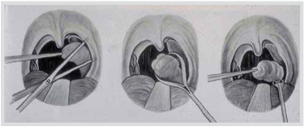
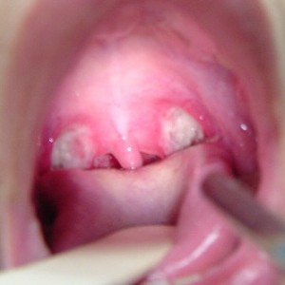
DUTINA ÚSTNÍ A HLTAN
Tonzilektomie
Technika:
  celková anestezie, orotracheální intubace (riziko aspirace krve do dýchacích cest)
  fixace ústního rozvěrače, šetrná tupá preparace tonzil s ohledem na svalovinu tonzilárního lůžka a patrových oblouků (riziko krvácení), pečlivá hemostzáza ( elektrokoagulace / opichy)
  preference studené techniky / horkých techniky (elektronůž, laser, radiofrekvenční termoablace): 1,5–3krát vyšší riziko pozdního krvácení (tepelné poškození tkání - prolongované hojení)
Komplikace
  Pooperační krvácení:
    nejčastější pooperační komplikace ( až 40 %)
    časné (do 24 hodin), pozdní (po 24 hodinách)
    nejč. 5.-7. den (odlučování fibrinových povlaků v lůžku)
    možnosti řešení pooperačního krvácení:
      výplachy, cílená aspirace koagul ,
      komprese lůžka tamponem, elektrokoagulace
      revize: opichová ligatura, sešití patrových oblouků, podvaz zevní krkavice
  Ostatní :
    velofaryngeální insuficience, infekce okolních měkkých tkání, porucha chuti
Pooperační péče
  pooperační bolest: analgetika, nesteroidní antirevmatika, opiáty, studené obklady na krk
  dostatečný příjem tekutin a zajištění adekvátní výživy: tekutiny, perorální příjem,
  intravenózní aplikace tekutin, tekutá, kašovitá a nedráždivá strava
Zdroj obr.: www.solen.cz
Zdroj obr.: www.orl-lfuk.sk

Slide 35
DUTINA ÚSTNÍ A HLTAN:
Anatomie a funkce dutiny ústní a hltanu
  klinická anatomie dutiny ústní a hltanu ( anatomie dutiny ústní a hltanu, Waldayerův lymfatický okruh, topografické vztahy)
  funkce hltanu ( funkce polykací, funkce Waldayerova okruhu, polykání, chuť)
vyšetření dutiny ústní , hltanu
  fyziologický nález
  fyzikální vyšetření , endoskopie
  zobrazovací vyšetření
  vyšetření chuti
Hypertrofie lymfoepiteliálního hltanového okruhu
Adenotomie
Záněty hltanu
  obecné rozdělení
  akutní faryngitida
  chronická faryngitida
Akutní záněty Waldeyerova lymfatického okruhu
  akutní tonzilitidy
  symptomatické tonzilitidy (infekční mononukleóza,spála, herpangina, spalničky
Chronické záněty hltanu (chronická tonsillitis)
Tonzilektomie ( indikace, princip TE, komplikace, tonsilotomie)
Komplikace angín
  Flegmóna a absces peritonzilární
  tonsilogenní sepse
  retro- a paraf. absces
Nádory nosohltanu
  benigní nádory (Juvenilní angiofibrom)
  karcinom nosohltanu
Nádory orofaryngu a dutiny ústní
  histologie, symptomatologie, diagnostika
Operační postupy u nádorů orofaryngu
  transorální přístupy
  zevní přístupy
Ronchopatie a syndrom spánkové apnoe
  diagnostika, léčba

Slide 36
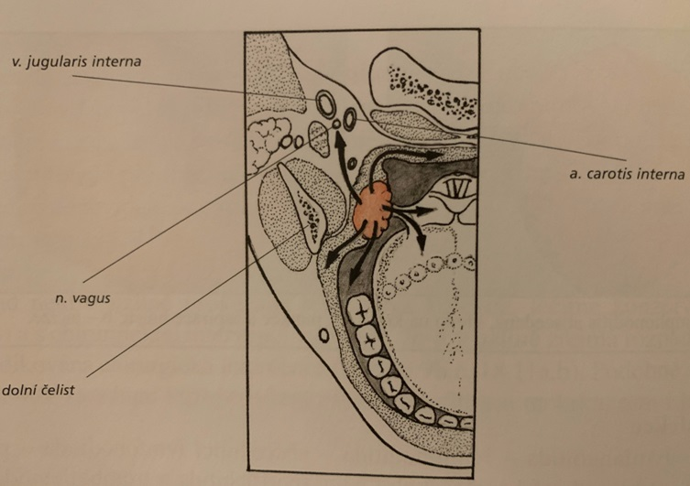
DUTINA ÚSTNÍ A HLTAN
Komplikace zánětů hltanu
Komplikace angín:
  Místní
    Peritonzilární flegmóna a absces
    Parafaryngeální / retrofaryngeální flegmóna a absces
    Hluboká krční infekce
    Mediastinitida
  Celkové
    Tonzilogenní sepse
    Vzdálená metatonzilární onemocnění
Způsoby šíření zánětů mimo hltan
  Štěrbinami v pouzdře mandle
  Přímý přestup do prostor komunikujících s hltanem
  Lymfogenně do lymfatických uzlin
  Hematogenně (tromboflebitida tonzilárních žil)
Šíření zánětu z patrové tonzily
Zdroj obr.: P. Komínek a kol. Záněty hltanu, Tobiáš,
r. 2016

Slide 37
DUTINA ÚSTNÍ A HLTAN
Komplikace zánětů hltanu
Peritonzilární flegmona a peritonzilární absces
  Definice: hnisavý zánět v peritonzilárním prostoru
    přestup zánětu z krypt do řídkého vaziva mezi pouzdro tonzily a stěnou hltanu
    nejčastější místní komplikace akutní i chronické tonzilitidy
  Příznaky
    rychle se rozvíjející jednostranná bolest v krku, odynofagie (bolestivé polykání), trismus, celkové příznaky
    infratonzilární lokalizace abscesu: otok vchodu hrtanu, riziko dušnosti
  Lokální nález
    asymetrie hltanové branky podmíněná jednostranným zánětlivým vyklenutím peritonzilárního prostoru, luxace tonzily
    lokalizace abscesu: paratonzilární (mediální luxace tonzily) , retrotonzilární (ventrální luxace tonzily) , infratonzilární (riziko otoku hrtanu a dušnosti)
  Diagnostika
    anamnéza
    typický klinický nález, nutné vyšetření vchodu hrtanu (otok), zevní vyšetření krku (zvětšené LU, palpační citlivost na velkých krčních cévách (známky šíření zánětu parafaryngeálně)
    laboratorní vyšetření: elevace zánětlivých markerů (FW, leukocytóza, elevace CRP)
    diagnostická punkce a aspirace peritonzilárního prostoru (ověření lokalizace abscesu) + kultivace na bakteriologii
    zobrazovací vyšetření (CT/MRI): není standardem, jen při podezření na šíření do parafaryngeálního prostoru

Slide 38
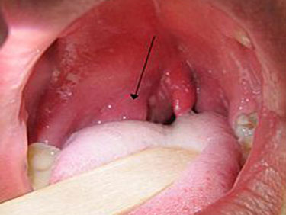
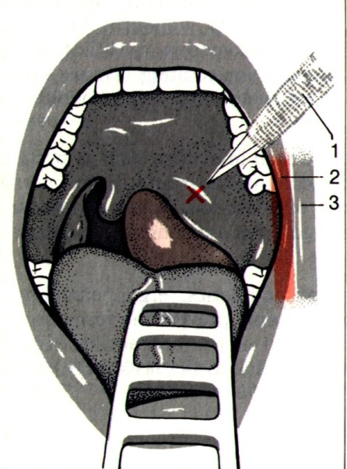
DUTINA ÚSTNÍ A HLTAN
Komplikace zánětů hltanu
Peritonzilární flegmona a peritonzilární absces
  Terapie
    Konzervativní (ATB)
    Chirurgická: cílem evakuace a drenáž abscesu
      Diagnostická punkce jehlou a aspirace (ověření lokalizace abscesu)
      následně cílená incize + evakuace abscesu (hnis na kultivační vyšetření)
      opakované dilatace incize (5-7 dní)
      výhody: ambulantní postup, rychlá subjektivní úleva
      nevýhoda: jizvení v peritonzilárním prostoru (vyšší riziko recidivy a komplikovaného průběhu)
    tonzilektomie „za horka“
      tozilektomie a současně drenáž abscesu
      výhoda: definitivní řešení, nevýhody: celková anestezie, hospitalizace, operace v zánětlivém terénu (riziko komplikací)
      Tonzilektomie „za vlažna“: 2-3 dny po punkci či incizi abscesu
    Tonzilektomie „za studena“
      odložená tonzilektomie po odeznění akutních zánětlivých změn
      nejdříve 6-8 týdnů od incize abscesu
Zdroj obr.: www.medic-attention.com

Slide 39
DUTINA ÚSTNÍ A HLTAN
Komplikace zánětů hltanu
Tonzilogenní sepse
  systémová komplikace hnisavých zánětů hltanu: periodické vyplavování mikrobů do krevního oběhu
  Etiopatogeneze
    přestup bakterií z hltanu hematogenně, lymfogenně nebo per continuitatem - periflebitida VJI – trombflebitida VJI - septická trombóza VJI
  Příznaky
    Šokový stav (febrilie, třesavka, slabost, bledost, hypotenze, tachykardie,…)
  Lokální nález
    stav po hnisavé tonzilitidě či místní komplikaci
    typická bolestivost na velkých krčních cévách v trigonum caroticum, bolestivé zatuhnutí v horní třetině kývače
  Diagnostika
    trombóza VJI a okolní zánětlivá reakce na krku s lymfadenopatií (UZ Doppler, CT/MRI, CT/MRI angio)
    Hemokultury
    laboratorní nález (elevace zánětl. markerů FW, Leu, CRP)
  Terapie
    konzervativní: intenzivní léčba a monitorace na JIP, ATB, antikoagulace
    chirurgická: eliminace primárního ložiska (TE) a septického trombu ve VJI (revize krční krajiny a ligatura či resekce VJI)

Slide 40
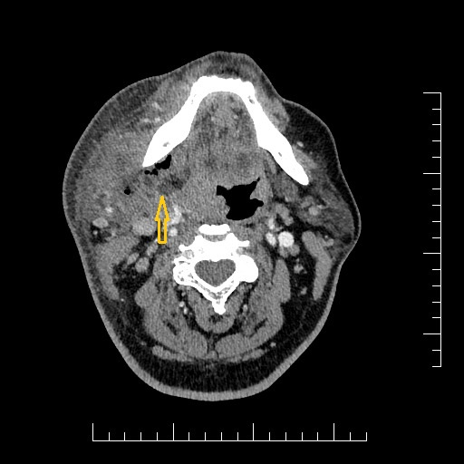
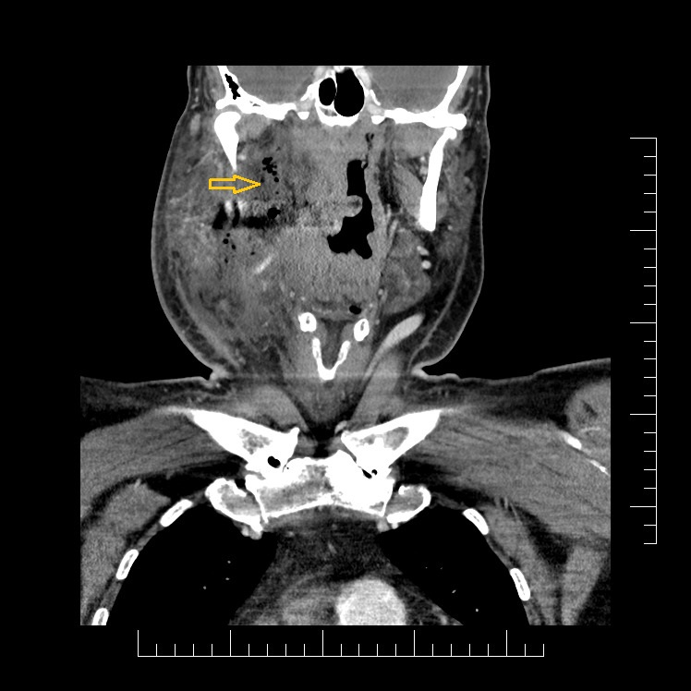
DUTINA ÚSTNÍ A HLTAN
Komplikace zánětů hltanu
Parafaryngeální absces
  přestup zánětu do parafaryngeálního prostoru
  Etiologie (dle primární lokalizace zánětu):
    odontogenní / tonzilogenní (peritonzilární)
  Příznaky
    místní: výrazná jednostranná bolestivost krku,
    antalgické postavení krku (torticollis), edém vchodu hrtanu (riziko dyspnoe), celkové: schvácenost, febrilie
  Klinický nález
    primární ložisko (odontogenní: periapilkální absces /tonzilogenní: peritoznilární absces)
    Zevně: zánětlivé zduření horní třetiny krku, výrazná palpační citlivost, palpační citlivost na velkých krčních cévách
    Vždy nutné vyšetření hrtanu: riziko otoku, dyspnoe a obtížné intubace (flexibilní intubace)
  Diagnostika
    Anamnéza, klinické vyšetření: typické palpačně bolestivé zduření na krku, laboratorní vyšetření
    CT (s kontrastem) popř. MRI: vždy indikovány při podezření na parafaryngeální absces
  Terapie:
    krom konzervativní léčby (ATB a antiedematózní terapii ) vždy indikována chirurgická terapie
    chirurgie: sanace prim. ložiska a evakuace abscesu: zevní přístup , zajištění účinné drenáže, revize VJI trombflebitida)
Parafaryngeální absces vpravo, Zdroj obr.: KZM FN u sv.Anny a LF MU

Slide 41
DUTINA ÚSTNÍ A HLTAN:
Anatomie a funkce dutiny ústní a hltanu
  klinická anatomie dutiny ústní a hltanu ( anatomie dutiny ústní a hltanu, Waldayerův lymfatický okruh, topografické vztahy)
  funkce hltanu ( funkce polykací, funkce Waldayerova okruhu, polykání, chuť)
vyšetření dutiny ústní , hltanu
  fyziologický nález
  fyzikální vyšetření , endoskopie
  zobrazovací vyšetření
  vyšetření chuti
Hypertrofie lymfoepiteliálního hltanového okruhu
Adenotomie
Záněty hltanu
  obecné rozdělení
  akutní faryngitida
  chronická faryngitida
Akutní záněty Waldeyerova lymfatického okruhu
  akutní tonzilitidy
  symptomatické tonzilitidy (infekční mononukleóza,spála, herpangina, spalničky
Chronické záněty hltanu (chronická tonsillitis)
Tonzilektomie ( indikace, princip TE, komplikace, tonsilotomie)
Komplikace angín
  Flegmóna a absces peritonzilární
  tonsilogenní sepse
  retro- a paraf. absces
Nádory nosohltanu
  benigní nádory (Juvenilní angiofibrom)
  karcinom nosohltanu
Nádory orofaryngu a dutiny ústní
  histologie, symptomatologie, diagnostika
Operační postupy u nádorů orofaryngu
  transorální přístupy
  zevní přístupy
Ronchopatie a syndrom spánkové apnoe
  diagnostika, léčba

Slide 42
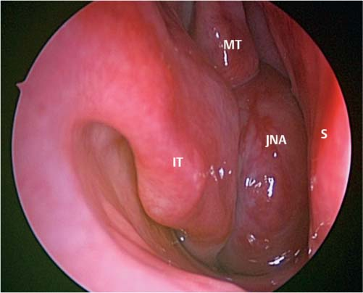
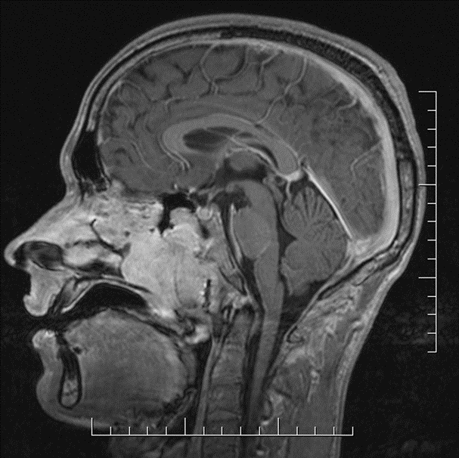
DUTINA ÚSTNÍ A HLTAN
Nádory nosohltanu
Juvenilní angiofibrom (JA)
  Charakteristika
    Nejčastější benigní nádor nosohltanu, vysoce vaskularizovaný, lokálně destruktivní, recidivující
    nejčastěji mladiství muži (15-25 let) , cave: záměna s adenoidní vegetací
    Cévní zásobení: ACE (a.maxillaris, a.pharyngica asc.), ACI (a.opthalmica) – omezená možnost vaskulární emboilizace
  Klasifikace:
    lokalizované formy: omezený na nosohltan či šíření do dutiny nosní nebo do sfenoidu
    pokročilé formy: fossa pterygopalatina, orbita, intrakranium
  Symptomy
    recidivující epistaxe (u mladistvých myslet na angiofibrom)
    další příznaky nespecifické ( uni/bilat. nosní obturace, insuf. ET)
    u pokročilých forem ( orbitální a intrakraniální symptomatologie)
MT – střední nosní skořepa
IT – dolní nosní skořepa,
JNA – juvenilní angiofibrom
S – septum
Zdroj obr.: Archív KOCHHK a KZM FN u sv.Anny a LF MU

Slide 43
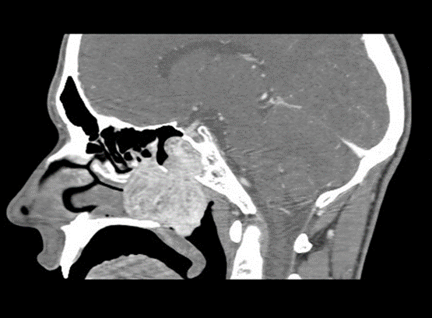
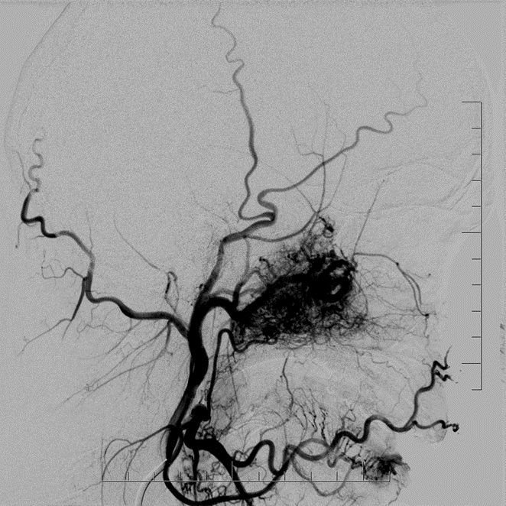
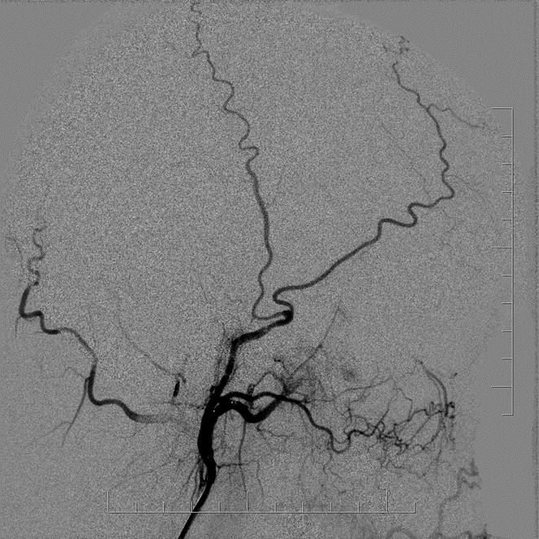
DUTINA ÚSTNÍ A HLTAN
Nádory nosohltanu
Juvenilní angiofibrom (JA)
  Diagnostika
    anamnéza: věk, recidivující epistaxe
    zadní rinoskopie / epifaryngoskopie: vaskularizovaný infiltrát, fragilní, na dotek krvácející
    při suspekci na angiofibrom:
      neprovádět biopsii v lokální anestesii (riziko významného krvácení)
      indikace k CT (MRI) s kontrastem
      upřesnění vaskularizace tumoru ( angiografie DSA)
  Léčba
    selektivní předoperační endovaskulární embolizace
      cíl redukce nádoru a snížení peroper. krvácení)
      časté limitace (spojky s ACI povodí- a.ophtalmica, intrakraniální tepny - ohrožení vizu a mozkové příhody
    chirurgická
      Přístupy:
        Transanzální endoskopické: lokalizované formy nádory (nosohltan, dutiny nosní, PND)
        Otevřené: laterální rinotomie, transorálně, kombinace s NCH přístupy
      Časté recidivy (20-50%): příčinou často neradikální resekce vzhledem ke složité anatom. lokalizaci (očnice, intrakŕanium)
    Aktinoterapie: inoperabilní nálezy, adjuvantní režim :histologicky zvýš. mitotická aktivita
Angiofibrom před a po embolizaci
Zdroj obr.: Archív KZM FN u sv.Anny a LF MU

Slide 44

DUTINA ÚSTNÍ A HLTAN
Nádory nosohltanu
Karcinom nosohltanu
  Epidemiologie
    vysoká prevalence v asijských zemích, v EU mezi vzácné nádory
    etiologie: 1) vir Ebstein –Barrové
    2) kouření, alkohol
    histologické typy : I – spinocelulární karcinom s rohověním, II – málo diferencovaný spinocelulární karcinom bez rohovění, III – nediferencovaný karcinom ( lymfoepiteliom - vztah k EBV infekci)
  Příznaky
    často prvním příznakem zvětšené krční uzliny oboustranně
    uni / bilat. nosní obstrukce, recid. epistaxe
    insuficience ET (vždy vyšetření nosohltanu)
    pokročilé tumory: orbitální symptomy, intrakraniální symptomy
  Diagnostika
    anamnéza: recidivující epistaxe a jednostranná nedoslýchavost u dospělého pacienta: ORL vyšetření nosohltanu
    zadní rinoskopie: fyziologicky klenba nosohltanu v dospělosti volná – jakýkoliv patologický nález (asymetrie klenby, patologická tkáň - suspekce na nádor
    Suspekce na nádor: vždy indikována endoskopie (rhinoepifaryngoskopie) + Biopsie (LA /CA) – cíl vyloučení tumoru / histopatologická verifikace tumoru
Zdroj obr.: www.sciencedirect.com

Slide 45
DUTINA ÚSTNÍ A HLTAN
Nádory nosohltanu
Karcinom nosohltanu
  Diagnostika
    histopatologicky verifikovaný karcinom nosohltanu
    stanovení TNM klasifikace:
      T: velikost, rozsah a šíření tumoru: CT hlavy a krku (MRI)
      N: rozsah postižení regionálních lymfatických uzlin: CT hlavy a krku (UZ)
      M: vzdálené metastázy
        vyšetření plic: RTG plic (CT)
        vyšetření břišních orgánů: UZ břicha
      další vyšetření: urologie (PSA) /gynekologie, stomatologie (sanace chrupu)
  Léčba
    radioterapie: standard u časných stádií: cílená na primární tumor a regionální LU, celková dávka: 60 Gy, standardní režim: (5x týdně, 6 týdnů)
    konkomitantní radiochemoterapie: standard pro pokročilý primární a metastazující tumor
    chirurgie:
      vzhledem k anatomické lokalizaci (baze lební) limitovaná modalita v oblasti primárního tumoru
      často záchranná modalita pro řešení perzistujících krčních metastáz: uni/bilat. krční disekce lymfatických uzlin

Slide 46

Děkuji za pozornost

